Slide 1
How to find references
&
How to evaluate the ranking of journal
Speaker : Yi-Chun Ke
Date : 2022.08.01

Slide 2
How to find references

Slide 3
在 PubMed 中的文獻查詢，主要可分為以下兩種典型：
以自然語言查詢：「自然語言」就是「想到什麼就打什麼」，意即將您想到的主題關鍵字，直接丟到 PubMed 中查詢。
以 MeSH 查詢：相對於「自然語言」，MeSH 是一種「控制語言」，是由NLM編製的一套生物醫學主題詞，可用於查詢文獻。
http://tul.blog.ntu.edu.tw/archives/7156

Slide 4
關鍵詞搜尋小技巧
布林邏輯：在多組關鍵詞間加入大寫 AND、OR、NOT，以交集、聯集、差集的方式組合關鍵詞。
括號：承上，當關鍵詞組間的結合有先後順序，可用括號包覆。如同數學邏輯，括號內先運算。
星號：切截符號，可同時查到到多個字元，例如「hypoxi*」可查到「hypoxia」、「hypoxic」等不同詞性拼法。
引號：當你的關鍵詞包含多個字，且是專有名詞，不想被拆開查詢時，可用 quotation mark 將前後包覆。例如「”non coding RNA”」不會查到「 coding RNA 」
http://tul.blog.ntu.edu.tw/archives/7156

Slide 5
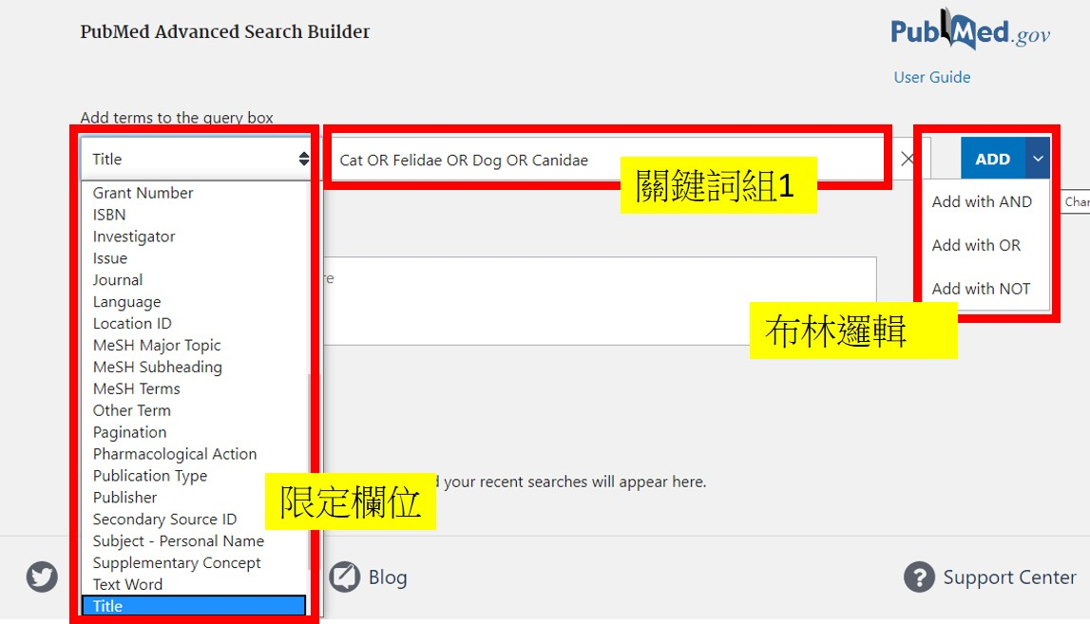
限縮查詢欄位
http://tul.blog.ntu.edu.tw/archives/7156
Notes:
操作

Slide 6
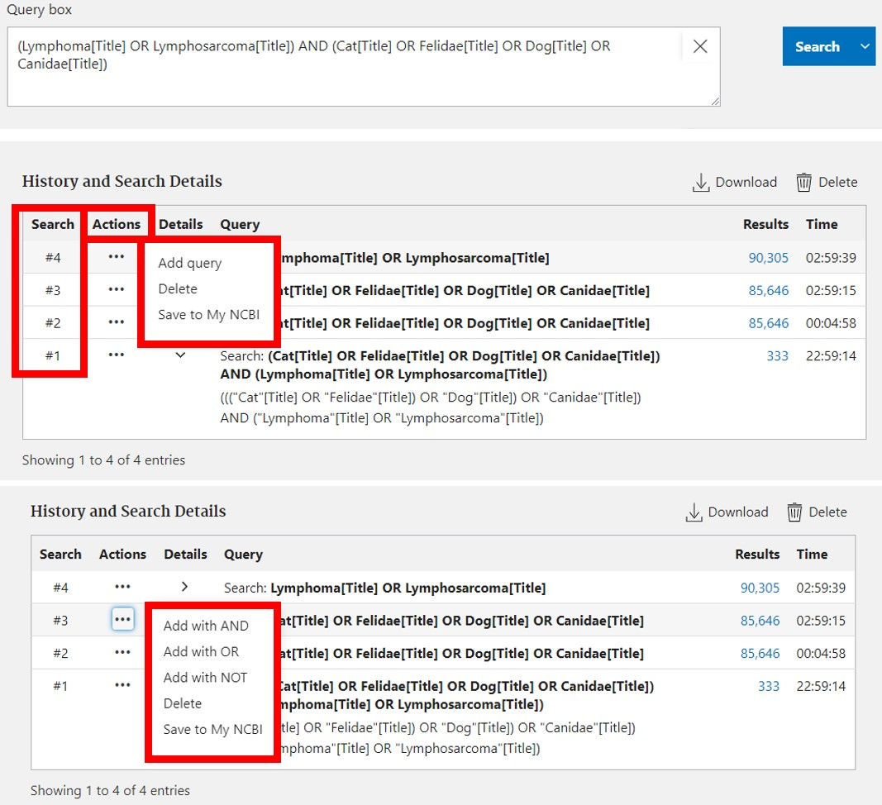
http://tul.blog.ntu.edu.tw/archives/7156

Slide 7
練習－關鍵詞查詢與布林邏輯運用
查詢阿斯匹靈預防心臟病發作的相關文章，何者是最佳的檢索策略?
“aspirin for heart attack prevention”
aspirin heart attack prevention
aspirin AND heart AND attack AND prevention

Slide 8
MeSH 查詢
Medical Subject Heading (簡稱MeSH)
醫學標題表(Medical Subject Headings，簡稱MeSH)是NLM針對生物醫學資料所整理出的標準詞彙控制表。
對同一概念採用固定的詞彙表達方式，以達到控制詞彙目的，方便生物醫學領域的學者或從業人員彼此間的溝通，更可用以陳述資料內容的主題意涵並提供檢索。
http://tul.blog.ntu.edu.tw/archives/7180
Notes:
美國國家醫學圖書館(NLM)

Slide 10
用 MeSH 查詢 PubMed 的好處
詞彙一致：同樣講「癌症」，有的人用「cancer」、有的人用「tumors」、有的人用「oncology」，但在「MeSH」中，「癌症」的主題詞就是「neoplasms」，所有和「癌症」有關的文章都會被標註「neoplasms」這個詞，您只要以「neoplasms」就可以撈出所有的「癌症」文章，無論文章內用的詞彙是「cancer」、「tumors」、或「oncology」。
層級控制：MeSH 查詢的預設邏輯是「選擇某個 MeSH Term，系統會自動將其下層的 MeSH Terms 全部丟到 PubMed 查詢」。
http://tul.blog.ntu.edu.tw/archives/7180
Notes:
操作

Slide 11
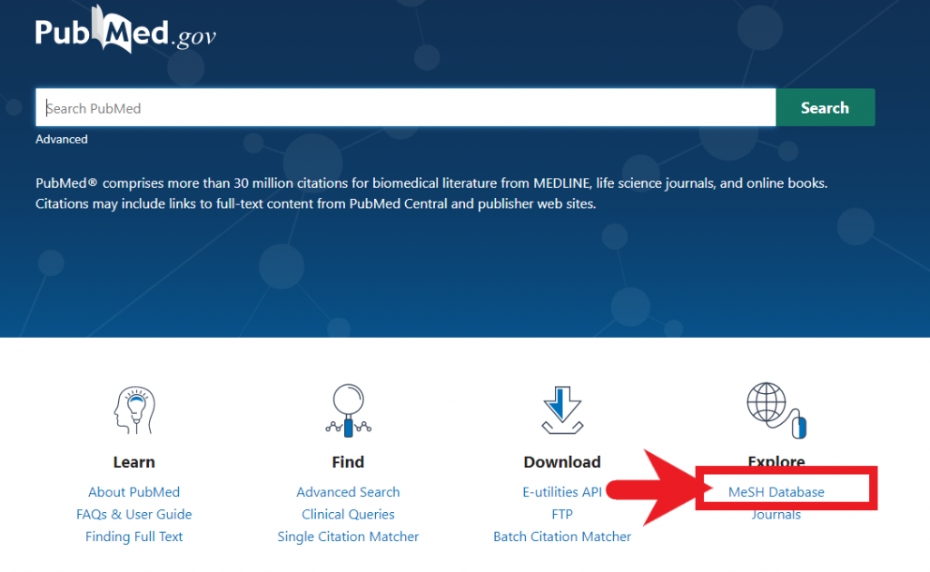
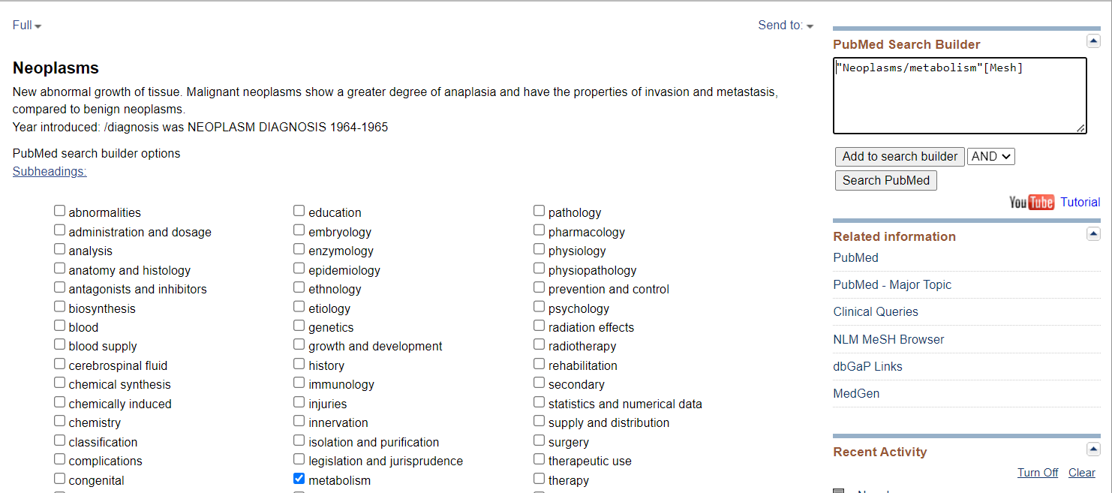

Slide 12
用 MeSH 查詢 PubMed 的好處
詞彙一致：同樣講「癌症」，有的人用「cancer」、有的人用「tumors」、有的人用「oncology」，但在「MeSH」中，「癌症」的主題詞就是「neoplasms」，所有和「癌症」有關的文章都會被標註「neoplasms」這個詞，您只要以「neoplasms」就可以撈出所有的「癌症」文章，無論文章內用的詞彙是「cancer」、「tumors」、或「oncology」。
層級控制：MeSH 查詢的預設邏輯是「選擇某個 MeSH Term，系統會自動將其下層的 MeSH Terms 全部丟到 PubMed 查詢」。
有效排除：在一般的網路搜尋中，我們常需花大量時間過濾「出現這個字但實際上並不相關」的文章。然而 MeSH 的標註，是經過專人實際閱讀文章，確認內容後才進行相關 MeSH Terms 的標註，可以確保內容實際上和這些主題相關。

Slide 13
如何找老師發表之文章
(liang-chuan lai) AND (National taiwan university[Affiliation])
如何找到實驗室/單位 發表的文章
department of physiology, national taiwan university[Affiliation]

Slide 14
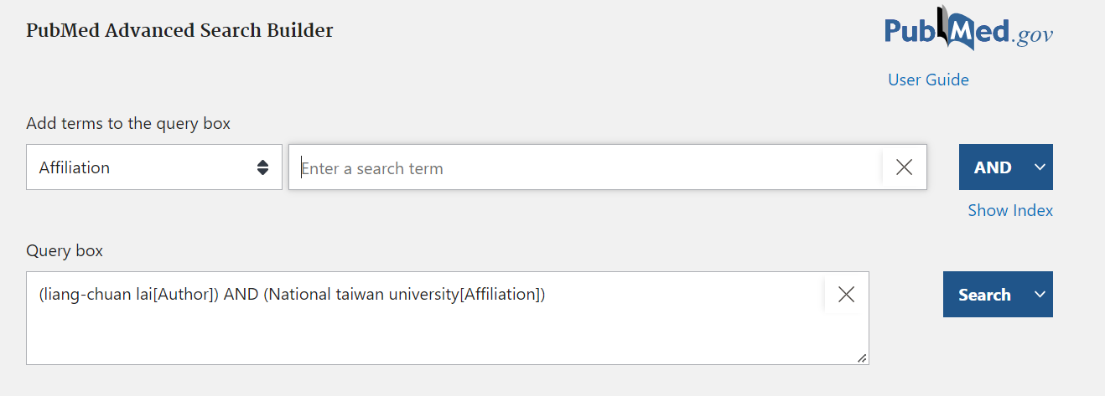
如何找老師發表之文章
(liang-chuan lai) AND (National taiwan university[Affiliation])

Slide 15
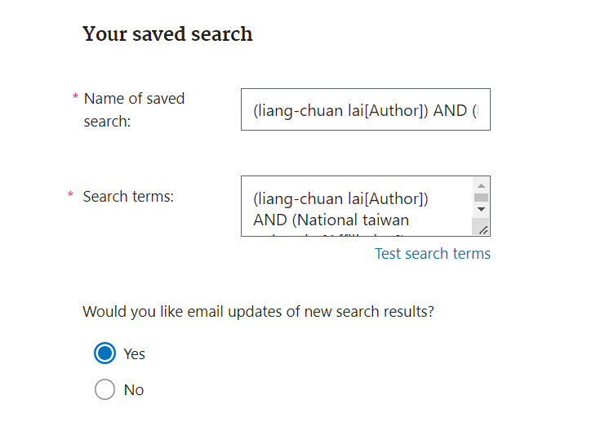
如何知道老師有新文章

Slide 16
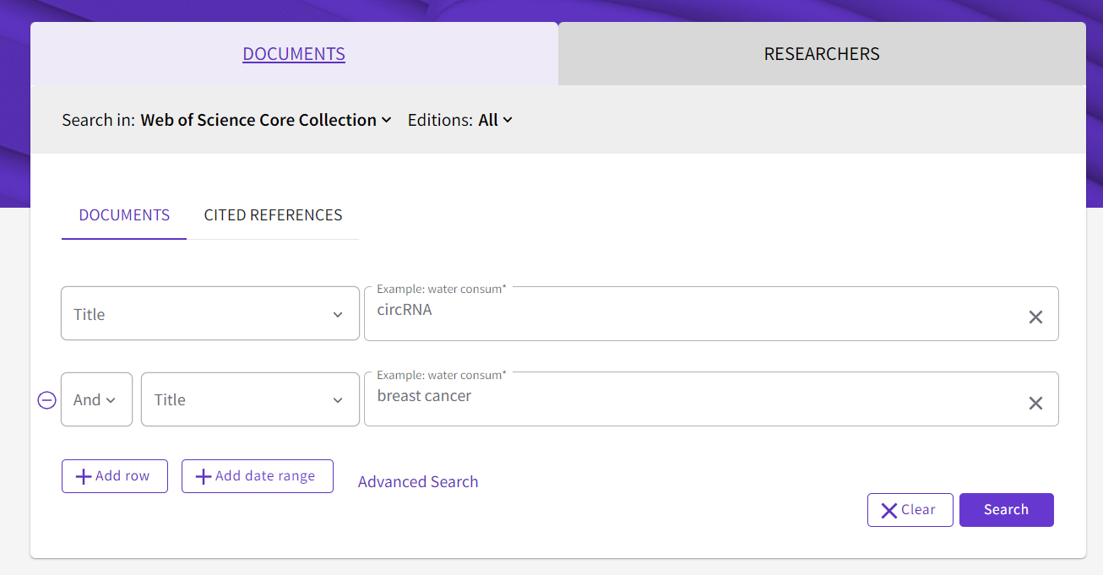
search journals with articles about “circRNA” and “breast cancer” and visualize them

Slide 17
How to download references
Notes:
操作

Slide 18
How to evaluate the ranking of journal
Impact factor
H index
Citation number

Slide 19
Journal Citation Reports (JCR)
JCR 是期刊評鑑的必備參考工具，具完整性與獨特性，而且，是唯一提供期刊引用文獻 （Citation）數據的來源。
收錄範圍涵蓋全世界六十多個國家，七千多種學術期刊。
透過 JCR，您可得知：
1. 哪些期刊最具影響力？
2. 哪些期刊最常被使用？
3. 哪些期刊最熱門？
4. 哪些期刊出版量最大？
5. 哪些期刊最常被引用？
6. 某期刊"影響係數"（即引用率 Impact Factor）高或低？
7. 哪些期刊的"立即引用率"（Immediacy Index）最高？
8. 某期刊引用及被引用的情形？
9. 收錄期刊之詳細出版訊息。
10.收錄期刊之刊名改變情形。

Slide 20
Journal Citation Reports (JCR)中各項指標的意義？
Total Cites (總引用次數) → 可看出該期刊被引用的總次數
計算方式：該期刊自被收錄進JCR後的總被引用次數。
Journal Impact Factor (JIF) (影響係數、影響因子、影響指數、衝擊因子) → 可看出該刊前二年文章影響力
計算方式：該期刊前二年所出版的文章在當年度的平均被引用次數。
統計當年的IF=前兩年總被引次數/前兩年內發表的論文總數
EX: 2020年，A期刊的impact factor
(A期刊 2018-2019 年所出版的論文在2020年被引用總次數) (A期刊在 2018-2019 年所發表的論文總數)

Slide 21
Journal Citation Reports (JCR)中各項指標的意義？
Total Cites (總引用次數) → 可看出該期刊被引用的總次數
計算方式：該期刊自被收錄進JCR後的總被引用次數。
Journal Impact Factor (JIF) (影響係數、影響因子、影響指數、衝擊因子) → 可看出該刊前二年文章影響力
計算方式：該期刊前二年所出版的文章在當年度的平均被引用次數。
Journal Impact Factor Without Self Cites (去除自引的影響係數/因子) → 可排除期刊自我引用的影響力。
計算方式：去除期刊自我引用後計算得到的影響係數。
5 Year Journal Impact Factor (5年影響係數) → 類似JIF，只是計算的時間基準由二年拉長至五年
計算方式：該期刊前五年所出版的文章在當年度的平均被引用次數。

Slide 22
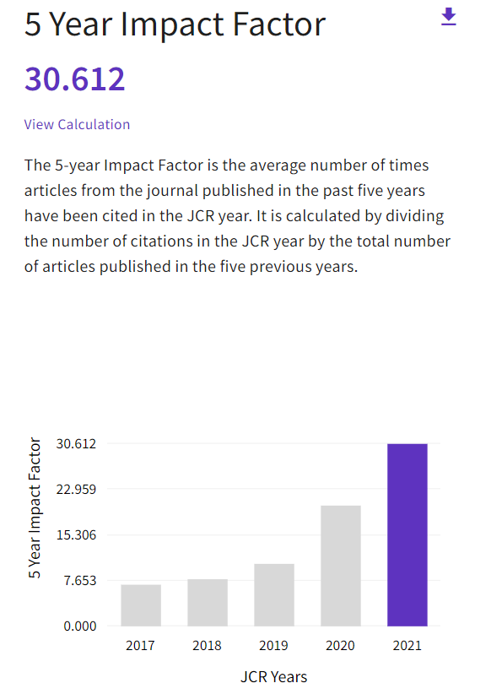
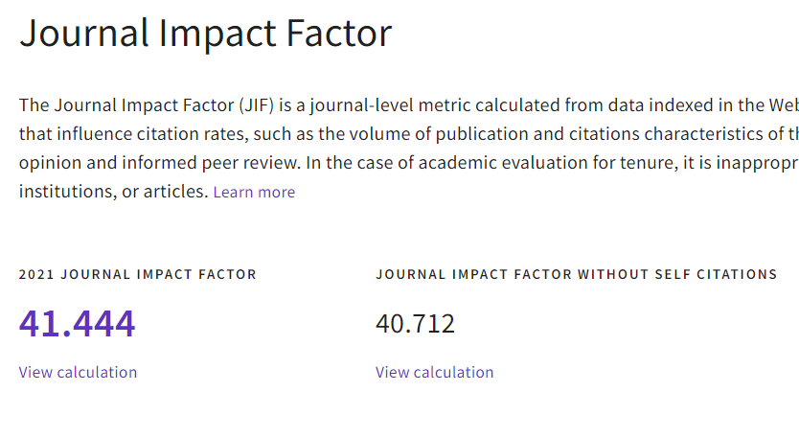
Q: Find the 5-year impact factor and rank of “Molecular cancer”

Slide 23
想找的領域有哪些journal的IF排名在Q1？

Slide 24
H-index
H-index是在2005年由UCSD理論物理學者Jorge E. Hirsch教授所發表。計算方法是將學者或期刊發表論文依引用次數排序後，將序號與引用次數相互比對，會得出一個H值，代表有H篇論文至少被引用了H次以上。

Slide 25
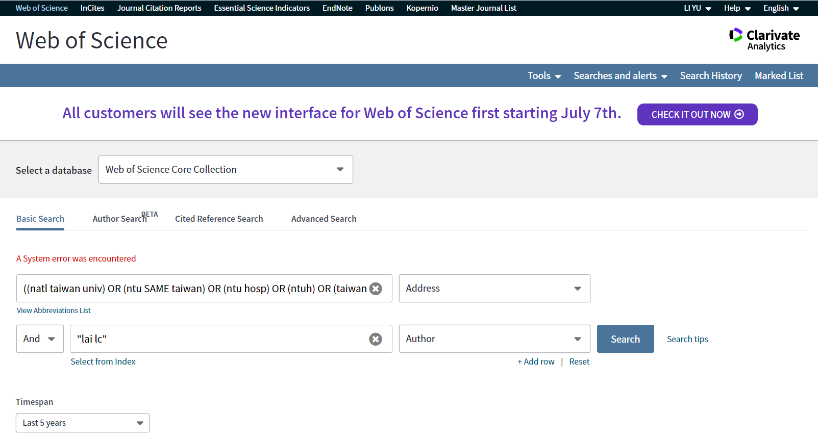
What is the H-index of Liang-Chuan Lai in past 5 years?
((natl taiwan univ) OR (ntu SAME taiwan) OR (ntu hosp) OR (ntuh) OR (taiwan natl univ) OR (natl taiwan natl univ) OR (natl taiwan hosp) OR (Taiwan Univ Hosp) OR (nation taiwan univ) OR (Nat Taiwan Univ) OR (NTUMC)) SAME ((Dept Physiol) OR (Grad Inst Physiol) OR (Inst Physio) OR (Inst Physiol))

Slide 26
What is the H-index of Liang-Chuan Lai in past 5 years?

Slide 27
How to find the number of citation for a specific paper?

Slide 28
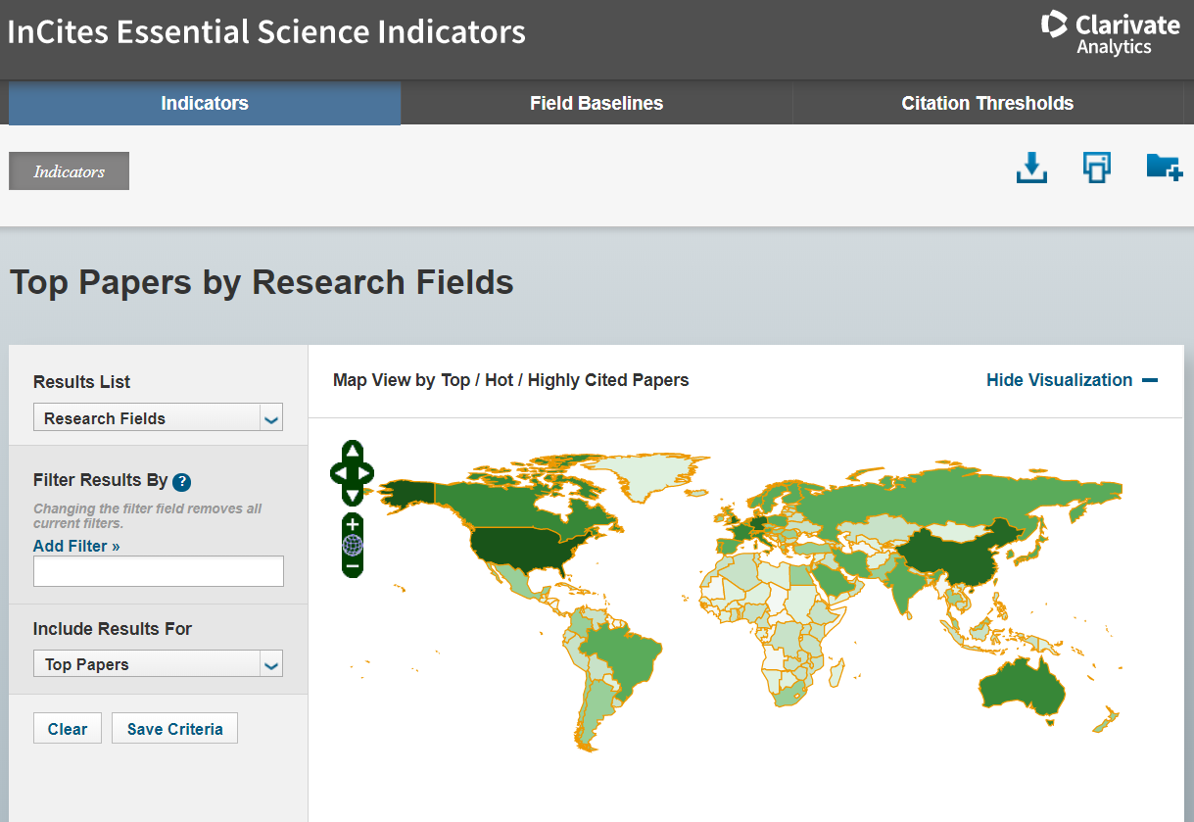
查詢各領域的研究
Essential Science Indicators
https://esi.clarivate.com

Slide 31
Journal full name and its abbreviation
NCBI (National Center for Biotechnology Information)
https://www.ncbi.nlm.nih.gov/nlmcatalog/journals
NLM catalog

Slide 32
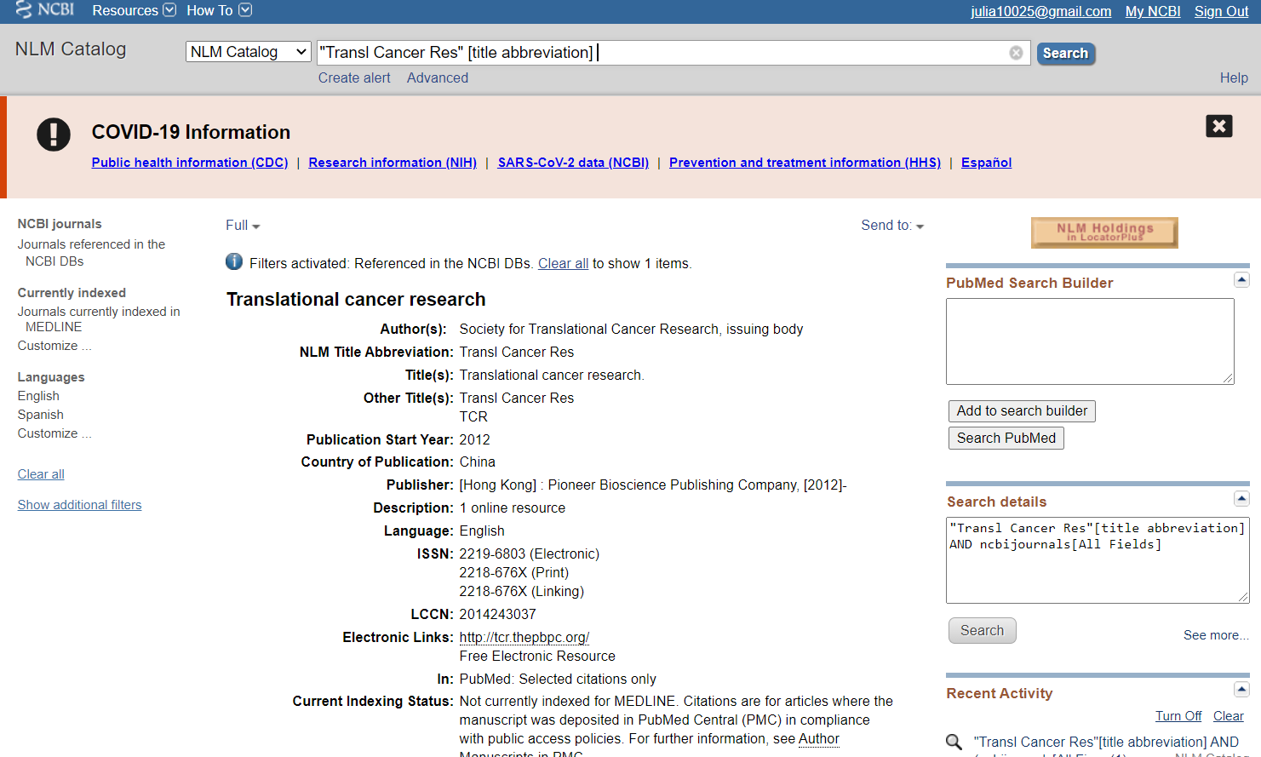
全名找縮寫"Translational Cancer Research" [journal]
縮寫找全名"Transl Cancer Res" [title abbreviation]

Slide 33
Q&A

Slide 34
當你的關鍵詞包含多個字，且是專有名詞，不想被拆開搜尋時，可使用下列哪個符號？
括號
引號
逗號
句號

Slide 35
在PubMed中，在多組關鍵詞之間加入大寫AND代表？
交集
聯集
差集
皆是

Slide 36
用MeSH搜尋PubMed的好處？
詞彙一致
層級控制
有效排除
以上皆是

Slide 37
Impact factor=5 的白話文？

Slide 38
H index=5 的白話文？

Slide 39
找paper時參照citation次數可避免什麼情況？
濫竽充數
作者自己灌水
皆是

Slide 40
想在有興趣的領域中找學校引用次數高的paper要去哪個網站？
PubMed
NCBI
EndNote
Essential Science Indicators(ESI)

Slide 41
如何知道老師有新文章？
Advanced
Creat alert
Creat RSS

Slide 42
用NLM catalog找cancer research的縮寫要如何搜尋？
cancer research
“cancer research”
[cancer research]”journal”
“cancer research”[journal]

Slide 43
用NLM catalog找Transl Cancer Res的全名要如何搜尋？
Transl Cancer Res
“Transl Cancer Res”
[Transl Cancer Res]”title abbreviation”
“Transl Cancer Res”[title abbreviation]

